Slide 1
Hercules: Reproducing Crashes in Real-World
Application Binaries
ICSE 2015
Van-Thuan Pham, Wei Boon Ng,
Konstantin Rubinov, Abhik Roychoudhury
概要：アプリケーションをクラッシュさせる入力データを自動生成する手法を提案

Slide 2
背景
複雑なソフトウェアシステムが含む欠陥を追跡，解析，再現することは困難
先行研究で提案されている手法では探索に時間がかかりすぎるので現実的でない
Notes:
ファジング

Slide 3
目的
ソフトウェアシステムが含む欠陥を追跡，解析，再現するための手法を提案(Hercules)
Hercules
  アプリケーションをクラッシュさせる入力データを自動生成する(fuzzing tool)
Notes:
ファジングとは、ソフトウェアの不具合（とくに脆弱性を意図することが多い）を発見するためのテスト手法の一つである。ファズ（英：fuzz）（予測不可能な入力データ）を与えることで意図的に例外を発生させ、その例外の挙動を確認するという方法を用いる。ファズテストと呼ばれることもある。

Slide 4
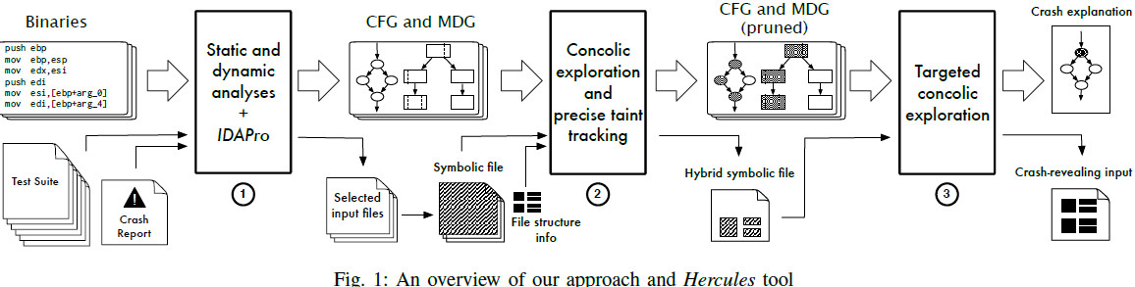
アプローチ
同じ理由のnon-crashing pathを無駄に探索することを回避することができる
先行研究のS2Eを拡張
Notes:
入力パスを探索する先行研究の手法が存在する
上手く探索範囲を抑制step2step3

Slide 5
実験対象
合計6個のクラッシュを含む以下のアプリで実験
Adobe Reader
Windows Media Player
Real Player
Orbital Viewer
Music Animation Machine Player
CVEから脆弱性情報を取得
  CVEは脆弱性情報データベースのひとつ
Notes:
実験環境も詳細に掲載
ぜいじゃくせい情報データベースで一般公開

Slide 6
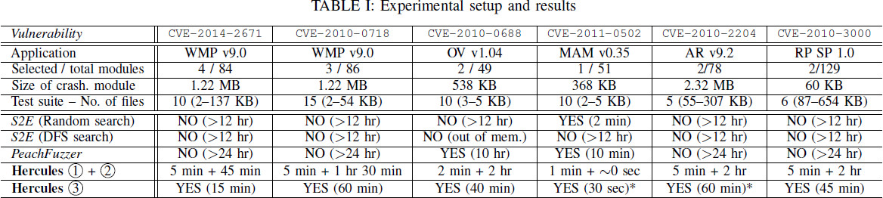
実験結果
HerculesをS2E，PeachFuzzerと比較
全て短い時間で入力を生成できた
Notes:
左から wm wm op

Slide 7
まとめと所感
まとめ
  ファジング手法Herculesを提案し，時間がかかる従来のファジング手法に比べ，大幅に短い時間で探索が行えることを示した
所感
  構成が少し特殊
  アプローチに関する話が難しくてあまり理解できなかった

